Slide 1
МУНИЦИПАЛЬНОЕ ОБЩЕОБРАЗОВАТЕЛЬНОЕ УЧРЕЖДЕНИЕ МУНИЦИПАЛЬНОГО ОБРАЗОВАНИЯ ГОРОД КРАСНОДАР ГИМНАЗИЯ № 87
Отчёт за 2017 год
КИП по теме
«Конкурс индивидуальных творческих проектов учащихся основной школы как процедура оценивания уровня достижения метапредметных результатов освоения основной образовательной программы»
http://school87.centerstart.ru/node/1125
Краснодар 2018 г.

Slide 2
МЕТОДОЛОГИЧЕСКИЕ ХАРАКТЕРИСТИКИ проекта по теме «Конкурс индивидуальных творческих проектов учащихся основной школы как процедура оценивания уровня достижения метапредметных результатов освоения образовательной программы»
Проблемы
-крайности в реализации академической направленности школьных предметов, и отсутствие должного внимания к практической составляющей содержания обучения в основной школе;
-необходимость оценки уровня сформированности метапредметных результатов освоения ООП ООО, и отсутствие соответствующих методик и инструментов
Объект - образовательное пространство гимназии.
Предмет - педагогические, организационно-управленческие условия внедрения Федеральных Государственных Образовательных Стандартов

Slide 3
Цели проекта :
-формирование метапредметных универсальных учебных действий путем вовлечения школьников 5-10-х классов в проектную и учебно-исследовательскую деятельность по различным учебным предметам;
-оценка уровня сформированности метапредметных результатов освоения образовательной программы через проведение конкурса индивидуальных творческих проектов учащихся основной школы

Slide 4
Задачи проекта :
-разработать информационно-методическую и нормативно- правовую базу конкурса;
- создать временные творческие коллективы из числа педагогов гимназии по технологии проектирования: оказанию школьникам организационно-методической поддержки при написании творческих работ и представлению проектов ;
- подготовить временные творческие коллективы по технологии экспертирования (оценивания): разработке критериев и инструментов оценивания уровня сформированности метапредметных УУД как результатов проектно-исследовательской деятельности учащихся;
- разработать систему мониторинга уровня сформированности метапредметных УУД.
- сформировать экспертное сообщество учителей, учеников и их родителей по оценке уровня достижения метапредметных результатов освоения ООП ООО;

Slide 5
РЕЗУЛЬТАТЫ РЕАЛИЗАЦИИ ПРОЕКТА
-Сформирована информационно-методическая и нормативно-правовая база эксперимента.
Проведена корректировка основной образовательной программы в соответствии с требованиями Стандарта.
Сформирован пакет образовательных программ различных видов учебной и внеурочной деятельности учащихся.
-Подготовлена команда педагогов - инноваторов по разработке пакета образовательных программ, распространяющихся на области общеобразовательной деятельности, дополнительного образования, профориентацию, профилакторно - оздоровительную деятельность;
Организоваы временные творческие коллективы из числа педагогов гимназии по оценке планируемых (метапредметных) результатов освоения ООП ООО посредством проведения конкурса индивидуальных проектов учащихся основной школы в рамках ФГОС ООО.
Созданы необходимые условия реализации ФГОС ООО в практической деятельности:

Slide 6
РЕЗУЛЬТАТЫ РЕАЛИЗАЦИИ ПРОЕКТА
Продукты, разработанные в 2017 году:
-Положение о конкурсе индивидуальных творческих проектов учащихся основной школы с изменениями и дополнениями и другие локальные акты.
-разработана технологическая схема конкурса, методики проектирования и экспертирования;
-расширенный и модернизированный ряд инструментов оценивания: протоколы, ведомости, сводные таблицы и т.д.;
-таблицы мониторинга уровня сформированности метапредметных результатов по параллелям и годам обучения;
-методические рекомендации по подготовке и проведению конкурса индивидуальных проектов учащихся 5-9 классов гимназии.
-рекомендации по выбору темы и пакет таблиц по учету выбора руководителей по классам, предметам, методическим объединениям;
-программа «Юный исследователь» по написанию проекта и созданию презентации в рамках внеурочных занятий или платных дополнительных образовательных услуг.
- созданы необходимые условия реализации ФГОС ООО в практической деятельности:

Slide 7
Обмен опытом на муниципальном уровне
-Кащеева В.М., учитель английского языка с докладом по теме «Организация образовательной деятельности учащихся в рамках ФГОС ООО»;
-Лисовская В.С., учитель английского языка представила доклад «Формирование и оценка личностных и метапредметных результатов освоения ООП ООО»;
-Волченко Л.В., учитель математики с докладом по теме «Работа по УМК нового поколения (ФГОС ООО)»;
- Ковалева Е.Н., учитель истории и обществознания провела мастер - класс по теме «Музейная деятельность учащихся как фактор развития личностных УУД».
Муниципальный конкурс «Учительские весны»: Макеева Е.В., учитель русского языка и литературы стала победителем и обладателем гранта главы города Краснодара.
Ишханов Т.Ф., учитель истории и обществознания провел мастер – класс по теме «Историко-педагогический анализ кадетского образования. Военно-профессиональная ориентация учащихся».
Обмен опытом на региональном уровне
Пасько Н.В., учитель математики выступила с обобщеним опыта работы «Проектная деятельность учащихся в рамках внедрения ФГОС ООО».
номинации «Лучшая рабочая программа учебного предмета «Математика»: Зорина Е.С. и Дикалова М.В. - победитель регионального этапа;

Slide 8
Обмен опытом на федеральном уровне
Всероссийская конференция «Стратегии преподавания истории в общеобразовательной школе»- Верховецкая И.В., учитель истории и обществознания с докладом «Реализация ФГОС ООО через проектную деятельность»
Межрегиональный конкурс методических разработок «Учитель нового поколения» в номинации «Внеучебное занятие» Сердюк Н.Н., учитель информатики – лауреат II степени;
Всероссийский конкурс инновационных площадок «Путь к успеху» в
номинации «Лучшая рабочая программа учебного предмета «Математика»: Зорина Е.С. и Дикалова М.В. - победитель регионального этапа;
Международная практическая конференция «Современная система образования: точки роста и пути развития»: Никулина Н.Н., учитель ИЗО, стала лауреатом 2 степени с работой «Проект «Книга», как средство интегрирования навыков обучения учащихся при помощи объединения видов деятельности и совместного проектирования»
Всероссийская научно-практическая очная онлайн -конференция с международным участием «»образовательное пространство России XXI века»: Цаплева Н.М., учитель истории и обществознания выступила с докладом «Педагогические инновации: миф или реальность?»

Slide 9
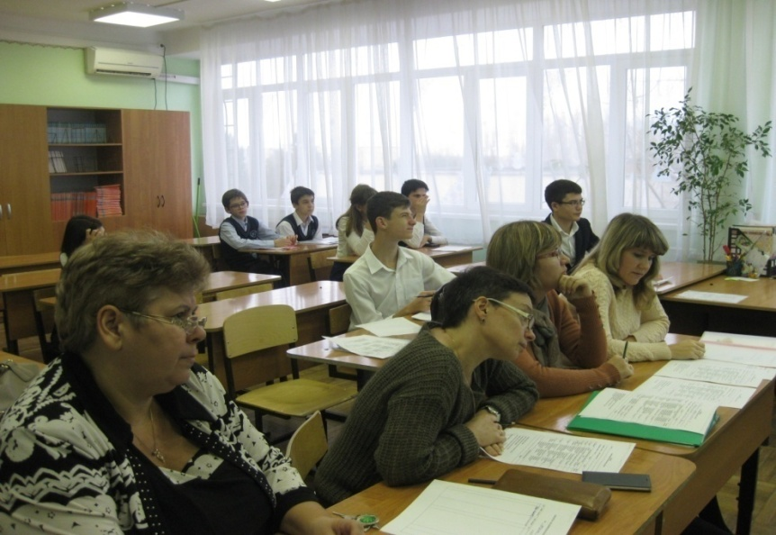
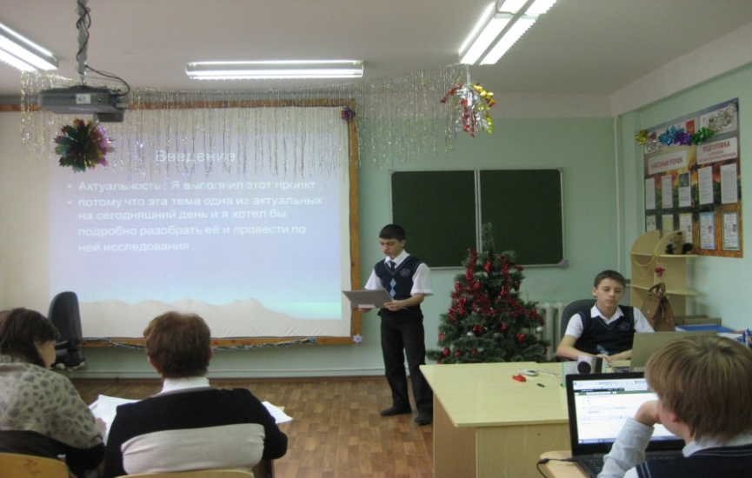
Особенности оценки метапредметных результатов
Основным объектом оценки метапредметных результатов является:
- способность и готовность к освоению знаний, их самостоятельному пополнению, переносу и интеграции;
- способность к сотрудничеству и коммуникации;
- способность к решению личностно и социально значимых проблем и воплощению найденных решений в практику;
- способность и готовность к использованию ИКТ в целях обучения и развития;
- способность к самоорганизации, саморегуляции и рефлексии.
Оценка достижения метапредметных результатов может проводиться в ходе различных процедур.
Однако основной процедурой оценки является защита итогового индивидуального проекта.

Slide 10
Протокол оценки индивидуального проекта
№ | Критерий | Характеристика критерия и оценка в баллах |  |  | Оценка в баллах
 |  | 2 балла | 1 балл | 0 баллов | Уче-ник | Роди-тель | Учи-тель | Экс-перт
1. | Актуальность | Четко прописана | Указана неверно | Отс.
2. | Проблема | Четко прописана | Указана неверно | Отс.
3. | Цель | Соответствует теме | Указана неверно | Отс.
4 | Задачи | Соответствуют целям | Указаны неточно | Отс.
5. | Гипотеза | Четко прописана | Указана неверно | Отс.
6. | Методы исследования | Названы правильно | Перечислены не полно | Отс.
7. | Литератур-ный обзор | Проведен с указанием источников | Источники не указаны | Отс.
8. | Собственные исследования (5-6 стр.) | Результаты работы получены в ходе выполнения поставленной цели | Результаты отрывочны и не дают полного понимания | Отс.
9 | Выводы | Выводы четкие, основанные на полученных результатах | Выводы нуждаются в доработке | Отс.
10 | Практическая значимость | Прописана полно | Прописана не полно | Отс.
11 | Направление дальнейших исследований | Прописано полно | Прописано не полно | Отс.
1 | Список литературы | Библиографи-чески грамотно оформлен | Оформлен не грамотно | Отс.
12 | Приложения | Пронумерованы по упоминанию в тексте | Не пронумерованы | Отс.
Суммарное количество баллов
Оценка

Slide 11
Призеры региональных и федеральных конкурсов проектов
ФИО учителя | ФИ ученика |  | Место
Комарова И.В. | Карпинский В., 9В кл. | Всероссийский конкурс научно-исследовательских работ «Шаги в науку» | 2
Верховецкая И.В. | Копанева И., 9Д кл. | Всероссийский конкурс научно-исследовательских работ «Юность, Наука. Культура» | 2
Сидоренко Н.А. | Кощаева О., 6Б кл. | Научно – практическая конференция «Эврика» Малой Академии наук учащихся Кубани | 2
Пасько Н.В. | Малакеев В., 7А кл. | Краевой конкурс «Проектно-исследовательская деятельность школьников» посвященный 135 летию Я.И.Перельмана | 2

Slide 12
Распределение индивидуальных творческих проектов учащихся 7 и 9-х классов по предметам в 2016-2017 учебном году
Предмет | Кол-во учителей | 7-е | 9-е | Всего
Русск.яз. | 5 | 26 | 20 | 46
История, общество | 4 | 33 | 45 | 78
Англ. яз. | 8 | 22 | 10 | 32
Математика | 3 | 20 | 2 | 22
ИКТ | 2 | 3 | 8 | 11
География | 1 | 5 | 10 | 15
Физика | 2 | 15 | 15 | 30
Биология | 2 | 11 | 13 | 24
Химия | 2 |  | 6 | 6
ИЗО | 1 | 15 |  | 15
Физ-ра | 2 | 11 |  | 11
Музыка | 1 | 2 |  | 2
Технология | 1 | 4 |  | 4
Всего: 15 | 34 | 167 | 129 | 296

Slide 13
Мониторинг уровня сформированности метапредметных УУД
2014-2015 уч.год |  |  | 2015-2016 уч.год |  |  | 2016-2017 уч.год
Класс | Базовый уровень в % | Повышенный уровень в % | Класс | Базовый уровень в % | Повышенный уровень в % | Класс | Базовый уровень в % | Повышенный уровень в %
7 | 39 | 61 | 8 | 41 | 59 | 9 | 32 | 68
6 | 25 | 75 | 7 | 21 | 79 | 8
5 | 19 | 81 | 6 | 25 | 75 | 7 | 35 | 65
 |  |  | 5 | 25 | 75 | 6

Slide 14
Возможные сложности при использовании инновационного продукта и пути их преодоления
На сегодня основной сложностью является массовое участие учащихся (817) и учителей (41) в проведении конкурса. Это требует больших сил и времени учителей по подготовке проектов (от 5 до 25 работ). Много времени необходимо и на проведение очной защиты. Несмотря на то, что на защиту одного проекта выделяется 3 минуты, в секции их может быть от 10 до 25 , т.е. в среднем 2-2,5 часа. Кроме того проведение очной защиты оказывает большую нагрузку на занятость кабинетов.
Для минимизации возникающих трудностей защита проектов осуществляется во второй (9 классы) и третьей (7 классы) четвертях. Используем разнообразные формы защиты проектов: защита по классам, по предметным или межпредметным секциям, защита в разновозрастных группах (для малочисленных секций). Защита научно-исследовательских проектов может проводиться в форме стендовых докладов, а защита творческих проектов - в форме литературно-музыкальных композиций, вернисажей, выставок прикладного творчества

Slide 15
Мониторинг уровня сформированности метапредметных УУД учащихся 9-х классов
2015-2016 уч.год |  |  |  | 2016-2017 уч.год
Кл. | Уровень достижения в % |  |  | Кл. | Уровень достижения в %
 | Б | П | В |  | Б | П | В
8А | 26 | 37 | 37 | 9А | 25 | 39 | 36
8Б | 65 | 32 | 3 | 9Б | 39 | 29 | 32
8В | 50 | 25 | 25 | 9В | 24 | 40 | 36
8Г | 41 | 38 | 21 | 9Г | 32 | 32 | 36
8Д | 24 | 52 | 24 | 9Д | 38 | 27 | 35

Slide 16
Психолого- педагогическое исследование профильной направленности интересов учащихся 9-х классов в проектной деятельности
Цель: определить профильную направленность интересов школьников в проектной деятельности.
В исследовании приняли участие 96 учащихся пяти 9-х классов.
Были использованы методики:
Методика «Эрудит» (школьный тест умственного развития / штур под ред. К.М. Гуревича в модификации Г.В. Резапкиной)
Методика «Тип мышления» в модификации Г. В. Резапкиной
Анкетирование учащихся
Освещение проблемы: учащиеся 9-х классов входят в новый период возрастного развития - юношеский возраст, т.е. начало перехода от детства к самостоятельности и ответственности. В этом возрасте у учащихся возникает потребность и возможность совершенствования своей учебной деятельности, выхода за пределы школьной программы, что находит отражение в их проектной деятельности. Проектная деятельность дает возможность глубинно изучать ту или иную тему предмета, ориентируясь в основном на познавательный интерес на реализацию индивидуальных способностей. Защита проекта по выбранной самостоятельно теме – начало пути к самореализации и профориентации.

Slide 17
Гуманитарные науки
Общественные науки
Естественные науки
Физико-математические науки

Slide 18
По методике «Эрудит» наиболее успешный результат учащиеся показали при выполнении заданий физико-математического цикла. Высокий уровень успешности показали 25% учащихся. Средний уровень 62 % учащихся.
На втором месте по успешности выполнения цикла заданий - гуманитарные науки. Высокий уровень успешности здесь показали 19% учащихся. Средний уровень у 59% учащихся.
Уровни развития мыслительных операций
Установление аналогий
Классификация
Обобщение

Slide 19
Преобладающие типы мышления у учащихся 9 классов
Зная свои ведущие виды мышления, учащиеся могут соотнести их с выбранной дисциплиной и профилем проекта и более успешно выполнить его.
Выраженный тип мышления дает некоторые преимущества в освоении соответствующих видов деятельности, выбора будущей профессии.
Преобладающие типы мышления у учащихся 9-х классов

Slide 20
Анализ результатов анкетирования
учащихся 9-х классов
У девятиклассников наиболее предпочитаемые предметы – обществознание и русский язык.
43% учащихся, прежде чем приступить к выполнению проекта изучают интернет ресурсы по выбранной теме.
Четверть учащихся (24%) предпочитают самостоятельно планировать работу над проектом.
Четверть учащихся хотят, чтоб их проект принес реальную пользу.
При защите проекта доказывать свою точку зрения до конца будут 39% учащихся. Столько же учащихся при защите проекта не испытывают трудности эмоционального плана (волнение).
Треть учащихся к выполнению проектной деятельности относятся серьезно с познавательным интересом.
Для 37 % учащихся важно мнение и оценка учителя проекта.
Наиболее успешный результат учащиеся 9-х классов показали при выполнении заданий физико-математического цикла. Это может говорить о хорошей готовности к предстоящим экзаменам по математике. Однако процент детей выбирающих проекты в этой сфере невелик - по физике выбирают 16% учащихся, а по математике 13%.
Наиболее предпочитаемые предметы в проектной деятельности – обществознание (34%) и русский язык (28%).
Преобладающий вид мышления у учащихся 9-х классов это наглядно образное и креативное мышление, которые более чем другие соответствует гуманитарному профилю обучения.
В проектной деятельности учащиеся, прежде всего, видят возможность проявить свои способности и реализовать свой творческий потенциал

Slide 21
Организация сетевого взаимодействия
№ | Место нахождения | Название ОО
1 | г.Краснодар | МБОУ гимназия № 25
2 | г.Краснодар | МБОУ гимназия № 54
3 | г.Краснодар | МБОУ СОШ № 50
4 | г.Краснодар | МБОУ лицей № 48
5 | г.Краснодар | МБОУ лицей № 90
6 | г.Краснодар | МБОУ гимназия № 3
7 | г.Буй | МОУ СОШ № 2
8 | с.Сосново-Озерское Еравнинского района Республики Бурятия | МБОУ СОШ № 1
9 | г.Киров | Кировское областное ГОАУ «Вятская гуманитарная гимназия с углубленным изучением английского языка»
10 | с..Кинель-Черкассы | ГБОУ СОШ № 2 «ОЦ»
11 | г.Красноярск | МАОУ «Гимназия №13 «Академ» г.Красноярска
12 | с.Великое Ярославской области | МОУ «Великосельская средняя школа Гаврилов-Ямского района»
13 | г.Екатеринбург | МАОУ СОШ № 76 с углубленным изучением отдельных преметов
14 | г.Липецк | МАОУСОШ № 29 г Липецка «Университетская».

